Slide 1
Áreas del conocimiento para la AP III Gestión de la Planificación de los Riesgos del Proyecto Basado en los estándares del PMI®
Ing. Fausto Fernández Martínez, MSc, MAP
San José, Costa Rica - 2011

Slide 2
Planificar la Respuesta a los Riesgos
Eliminar / Explotar
Mitigar / Mejorar
Transferir / Compartir
Aceptar

Slide 3
Planeación de la Respuesta a los Riesgos
Una vez que se hayan priorizado los riesgos estamos preparados para responder ante ellos.
La planeación de la Respuesta a los Riesgos es el proceso de desarrollar procedimientos y acciones para mejorar las oportunidades y reducir las amenazas a los objetivos del proyecto.
Las respuestas a los riesgos se planifican en función de la prioridad de estos, incorporando recursos y actividades en el presupuesto, cronograma y plan de gestión del proyecto, según sea necesario.
Considerar el impacto en el triángulo de restricciones de costo, tiempo y desempeño.

Slide 4
Respuesta a los Riesgos requiere mucha creatividad y análisis
Apropiadas: Ser congruentes con la importancia del riesgo. Tener un coste efectivo en relación al desafío. (ni +, ni -).
Ejecutables: Ser realistas dentro del contexto del proyecto. Factibles técnica y legalmente.
Financiadas: Cada respuesta debe tener un presupuesto acordado. La cantidad de tiempo, esfuerzo y dinero que se dedique al riesgo no debe exceder su presupuesto disponible.
A tiempo: Algunos riesgos requieren acción inmediata , mientras que otros pueden quedar para más tarde.
Acordadas: Estar acordadas por todas las partes implicadas y estar a cargo de una persona (“dueño”) que acepta su responsabilidad respecto a la implementación.
Evaluables: Poder analizar la efectividad posterior a su implementación, durante el seguimiento a los riesgos.

Slide 5
Estrategias de Respuesta a los riesgos
Debemos utilizar para cada riesgo la estrategia o combinación de estrategias adecuada (efectiva) y desarrollar acciones específicas para implementar dicha estrategia.
Es de buena práctica seleccionar estrategias de apoyo o refuerzo a la estrategia primaria, y/o un plan de reserva, que será implantado si la estrategia seleccionada no resulta ser totalmente efectiva.

Slide 6
Evitar el Riesgo (Precaver, Prevenir, Anular, Apartar, Eliminar)
Cambiar el Plan del Proyecto para:
eliminar la amenaza que representa el riesgo adverso o
proteger los objetivos del proyecto de sus impactos, o
relajar el objetivo que está en peligro (ampliando el cronograma o reduciendo el alcance)
Usualmente el riesgo se anula eliminando la causa, reduciendo la probabilidad de pérdida a cero.

Slide 7
Explotar la Oportunidad
explotar
“Las oportunidades son puertas que no se abren solas”
La estrategia explotar, trata de eliminar la incertidumbre de la oportunidad identificada haciendo que esta se concrete.
Comparando, explotar es el equivalente positivo de evitar (en ambos casos se quita la incertidumbre; en la de evitar la probabilidad se hace cero y en la de explotar la probabilidad se hace uno (100%).

Slide 8
Transferir el Riesgo (Diferir, Trasladar, Deflección)
Trasladar el impacto negativo (o parte) de una amenaza a un tercero conjuntamente con la propiedad de la respuesta.
Al transferir el riesgo a un tercero le damos la responsabilidad para su administración, pero no significa que eliminamos el riesgo.
Normalmente debemos pagar una prima a quien le transferimos la responsabilidad el riesgo
Transferimos por medio de: Seguros , Garantías y Contratos

Slide 9
Transferencia del Riesgo mediante Seguros
Contra daños directos a la propiedad (Colisión de automóviles, Cobertura de equipos/materiales del proyecto, Seguro contra incendios y desastres naturales, Seguro contra robo)
Contra perdidas por consecuencia indirecta (Seguro contra daños a terceros, Reemplazo de equipo)
Protección por responsabilidad legal, penal, civil (daños a la entidad del proyecto producto de: Errores de diseño, Errores durante la ejecución, Fallas en el desempeño del proyecto)
Seguros relacionados con el personal (Seguro contra lesiones físicas de los empleados, Costos de reemplazo de trabajadores)

Slide 10
Etapas de la Transferencia del Riesgo mediante Seguros
Decisión sobre las coberturas adecuadas a las necesidades y estudio del alcance de las mismas, sus limitaciones, exclusiones y costos
Negociación de las coberturas
Revisión de los términos y cláusulas de los contratos de seguro
Análisis y selección de métodos de reducción de costos de seguro
Selección de corredores según sus cualidades de servicio, conocimiento y costo
Selección de la compañía de seguros en razón del costo de las coberturas deseadas, servicio y solvencia financiera.

Slide 11
Transferencia del Riesgo mediante Garantías
Garantía de participación
Garantía de cumplimiento
Garantía técnica o de desempeño

Slide 12
Transferencia del Riesgo mediante Contratos
Contratos con terceros para la ejecución de algunas actividades específicas del proyecto
El tipo de contrato va ha determinar como el riesgo es compartido entre el cliente y el proveedor. Por ejemplo, un contrato de precio fijo transfiere el riego al vendedor

Slide 13
Compartir la Oportunidad
Siguiendo la comparación, compartir es el equivalente positivo de transferir. La estrategia compartir implica asignar la propiedad de un riesgo positivo a un tercero mejor capacitado para capturar la oportunidad en beneficio del proyecto.
Es importante que el compartir la oportunidad no se convierte en abdicación mera de la responsabilidad de parte del encargado de proyecto, que debe conservar una implicación activa en la gerencia de todos los riesgos que podrían afectar objetivos del proyecto.
Compartimos por medio de: Alianzas, Consorcios, Asociaciones Temporales

Slide 14
Mitigar el Riesgo (Reducir, Atenuar, Suavizar, Moderar, Disminuir)
No todos los riesgos los podemos eliminar, ni transferir, por lo que el tercer tipo de estrategia de la respuesta apunta a modificar el "tamaño" del riesgo para hacerlo más aceptable.
Mitigar la amenaza implica reducir el valor monetario esperado, al disminuir la probabilidad de ocurrencia y/o consecuencias a un umbral aceptable.

Slide 15
¿Cómo mitigar el Riesgo?
A menudo es más efectivo tomar acciones desde un inicio para mitigar el riesgo que reparar las consecuencias después que este ocurra:
Adoptando procesos menos complejos
Aplicar pruebas (tests)
Seleccionar proveedores estables
Añadir más tiempo y recursos al cronograma
Desarrollar prototipos
Diseñar elementos redundantes para reducir el impacto

Slide 16
Mitigación del Riesgo mediante Separación
La separación es dividir los bienes o las operaciones en unidades separadas.
Se utiliza para reducir la dependencia en algo o alguien
Hace que las pérdidas individuales sean más pequeñas y predecibles.
Ejemplo:
División de un proyecto en varias fases

Slide 17
Mitigación del Riesgo mediante Duplicidad
La duplicidad involucra una reproducción completa de los bienes u operaciones para mantenerlos en reserva. El duplicado no se utiliza a menos que el original se dañe (o viceversa).
Utilizado para riesgos que de suceder fueran catastróficos o que el costo de la duplicidad sea bajo.
Ejemplos:
Respaldo de una base de datos, software, etc.
Documentos y títulos valores en cajas de seguridad

Slide 18
Mitigación del Riesgo mediante Elementos Redundantes
No es una duplicidad completa del elemento, sino que se diseña otra variante, por si el original falla.
Se trata de reducir el impacto de riesgos técnicos
Ejemplos:
Puesta en paralelo de un sistema automatizado
Servidores redundantes

Slide 19
Mejorar la Oportunidad (acrecentar, aumentar, realzar, reforzar)
Mejorar, viene siendo la contraparte de la estrategia mitigar.
La estrategia mejorar, tiene como objetivo modificar el “tamaño” de la oportunidad, realzando la probabilidad y/o los impactos positivos, e identificando y maximizando las fuerzas impulsoras clave de estos riesgos de impacto positivo.

Slide 20
¿Cómo Mejorar la oportunidad?
Aumentando la probabilidad:
Fortalecer la causa de la oportunidad y
Dirigirse de forma proactiva a las condiciones que la disparan (cambios externos que favorecen la reducción el alcance)
Aumentando las fuerzas impulsoras del impacto:
Aumentar la susceptibilidad del proyecto a la oportunidad (recursos experimentados, herramientas más productivas)

Slide 21
Aceptar el Riesgo (Retener, Absorber, Asumir)
La estrategia aceptar es común tanto para las amenazas como para las oportunidades.
El equipo del proyecto decide no modificar el plan de gestión del proyecto para hacer frente a un riesgo (positivo o negativo) o porque no se ha identificado ninguna otra estrategia de respuesta adecuada para el mismo.

Slide 22
¿Cómo aceptar el Riesgo?
De forma activa: Establecer una Reserva para Contingencias (provisión de tiempo, dinero o recursos necesarios para manejar las amenazas o las oportunidades conocidas, o incluso también las posibles desconocidas. (actuar como un auto-asegurador, con aplicación de técnicas de control de riesgos, financiamiento de pérdidas y tratamiento de reclamaciones)
De forma pasiva: sin hacer ninguna acción consciente o intencionadamente. (Si no se hace nada inconsciente o no planificada - No se considera una estrategia de la administración del riesgo)

Slide 23
Reserva para Contingencias
Los enfoques típicos para definir las Provisiones para Contingencias son:
uso de provisiones estándar (monto fijo)
porcentajes basados en la experiencia
valoración cuidadosa basada en la suma (total) de las probabilidades de ocurrencia y las consecuencias de los eventos de riesgo retenidos (VME riesgos aceptados)
Basado en el análisis cuantitativo del proyecto.
Establecer las políticas y procedimientos para su administración (Si el riesgo no ocurrió o sobró dinero del reservado para cubrir esta contingencia, entonces puedo...)

Slide 24
Cálculo simple de la Reserva para Contingencias Para calcular la provisión de contingencia necesaria y cubrir los efectos de los riesgos aceptados, podemos usar el siguiente cuadro:

Slide 25
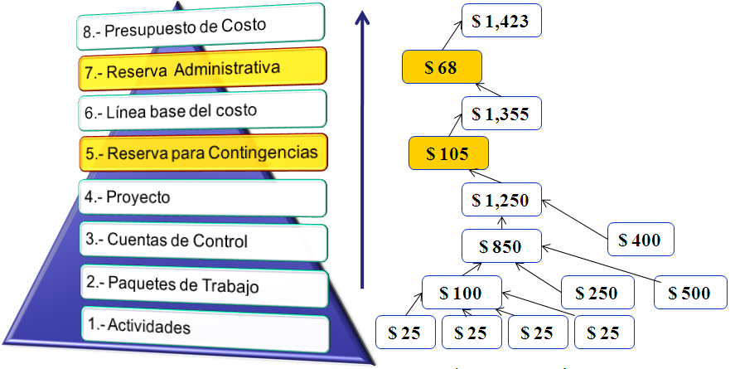
Reserva para Contingencias y Reserva Administrativa
La Reserva para Contingencias es para cubrir los riesgos que quedan después de la planieación de la respuesta a los riesgos.
La Reserva Administrativa es un monto extra apartado para cubrir los riesgos imprevistos o cambios al proyecto.
La Línea Base del Costo incluye la Reserva para Contingencias y el Presupuesto de Gastos contiene la reserva administrativa.

Slide 26
Estrategia de Respuesta para Contingencias
Esta estrategia consiste en desarrollar un Plan para Contingencias que se ejecutará bajo determinadas condiciones predefinidas.
Es muy importante definir las señales de advertencia o eventos que disparan la respuesta para contingencias y dar seguimiento constante durante la ejecución del proyecto.

Slide 27
Disparadores (triggers)
A veces se les llama síntomas de riesgo o señales de advertencia.
Son indicadores de que un riesgo ha ocurrido o está por ocurrir.
Pueden descubrirse en el proceso de identificación de riesgos y deben observarse en el proceso de seguimiento y control de riesgos

Slide 28
Planes de respaldo (fallback Plan, Plan “B”)
Son respuestas de reserva, planeadas para usarlas como reacción a un riesgo que ha ocurrido, y cuya respuesta primaria demostró ser inadecuada.

Slide 29
Registro de Riesgos (Actualización)
Propietarios de los riesgos y sus responsabilidades asignadas
Estrategias de respuesta acordadas
Presupuesto, acciones específicas y actividades del cronograma necesarias para implementar las estrategias de respuestas elegidas
Síntomas y señales de advertencia de ocurrencia de riesgos
Reservas para contingencias
Planes para contingencias y “fallback” planes
Riesgos residuales que se espera que queden

Slide 30
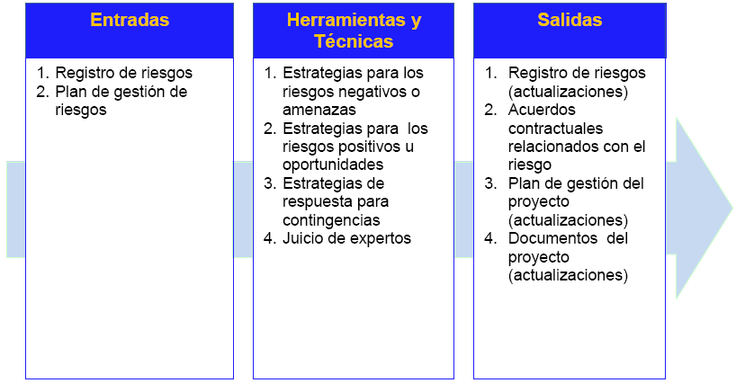
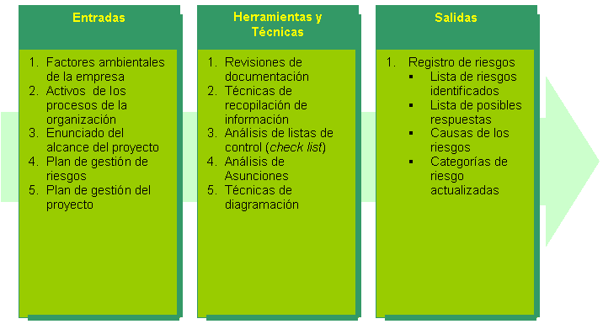
Planificar la Respuestas a los Riesgos (resumen)

